Slide 1
Desenvolvendo relatórios de pesquisa com R e .qmd
29/10/2025

Slide 2
Agenda
Ciência aberta
Funcionalidades de um arquivo .qmd
Configurando github para hospedar códigos

Slide 3
Ciência aberta

Slide 4

Definição
“A ciência aberta é definida como um constructo inclusivo que combina diversos movimentos e práticas voltados a tornar o conhecimento científico multilíngue abertamente disponível, acessível e reutilizável por todos, a fim de ampliar as colaborações científicas e o compartilhamento de informações em benefício da ciência e da sociedade, bem como de abrir os processos de criação, avaliação e comunicação do conhecimento científico a atores sociais além da comunidade científica tradicional.”

Slide 5
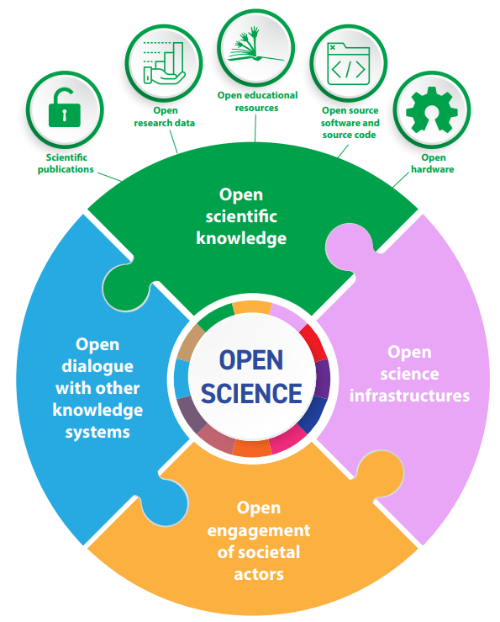

Slide 6
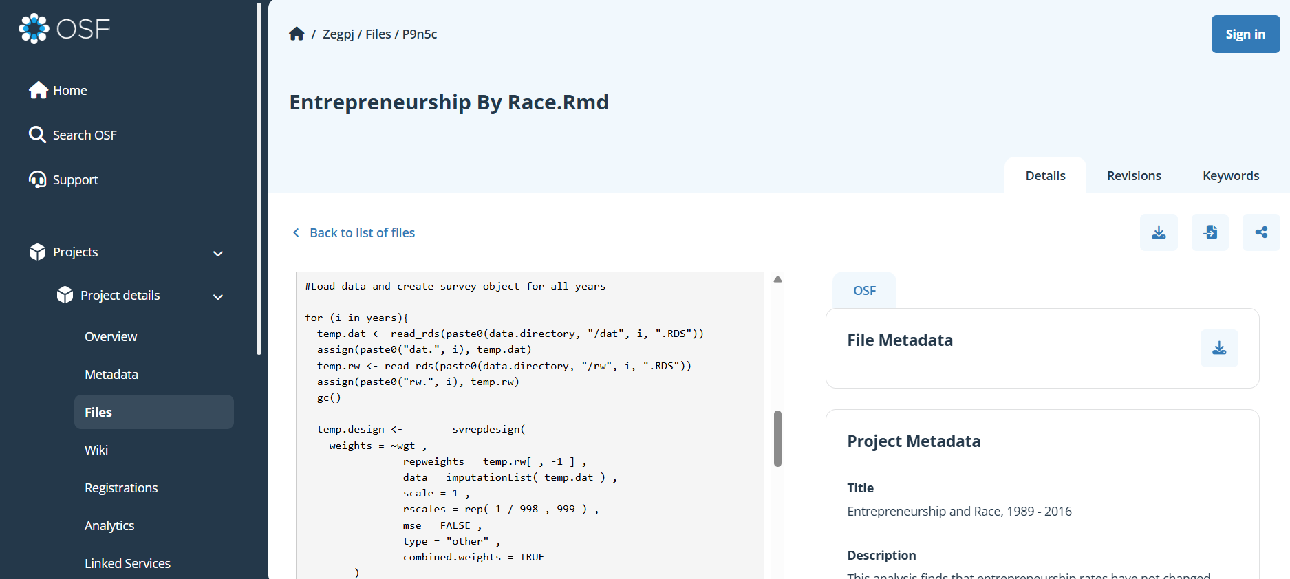
https://osf.io/zegpj/files/p9n5c
Notes:
Falar sobre

Slide 7
Funcionalidades de um arquivo .qmd

Slide 8


Slide 9
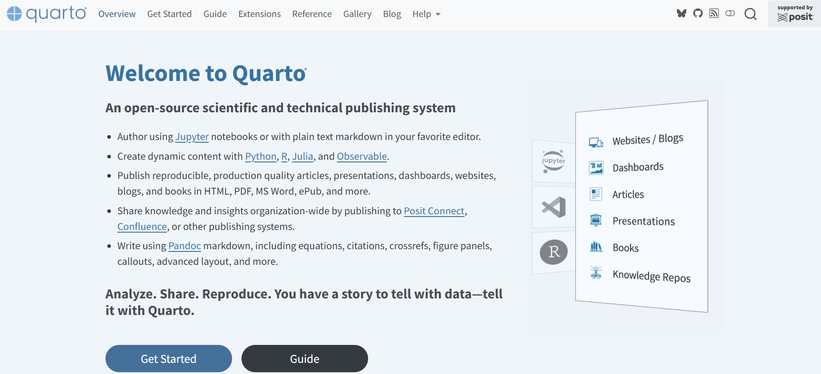

Slide 10
Próximos passos

Slide 11

1) Criar usuário no Github por meio da página: https://github.com/
2) Baixar o Github desktop, https://desktop.github.com/download/ e se cadastrar

Slide 12
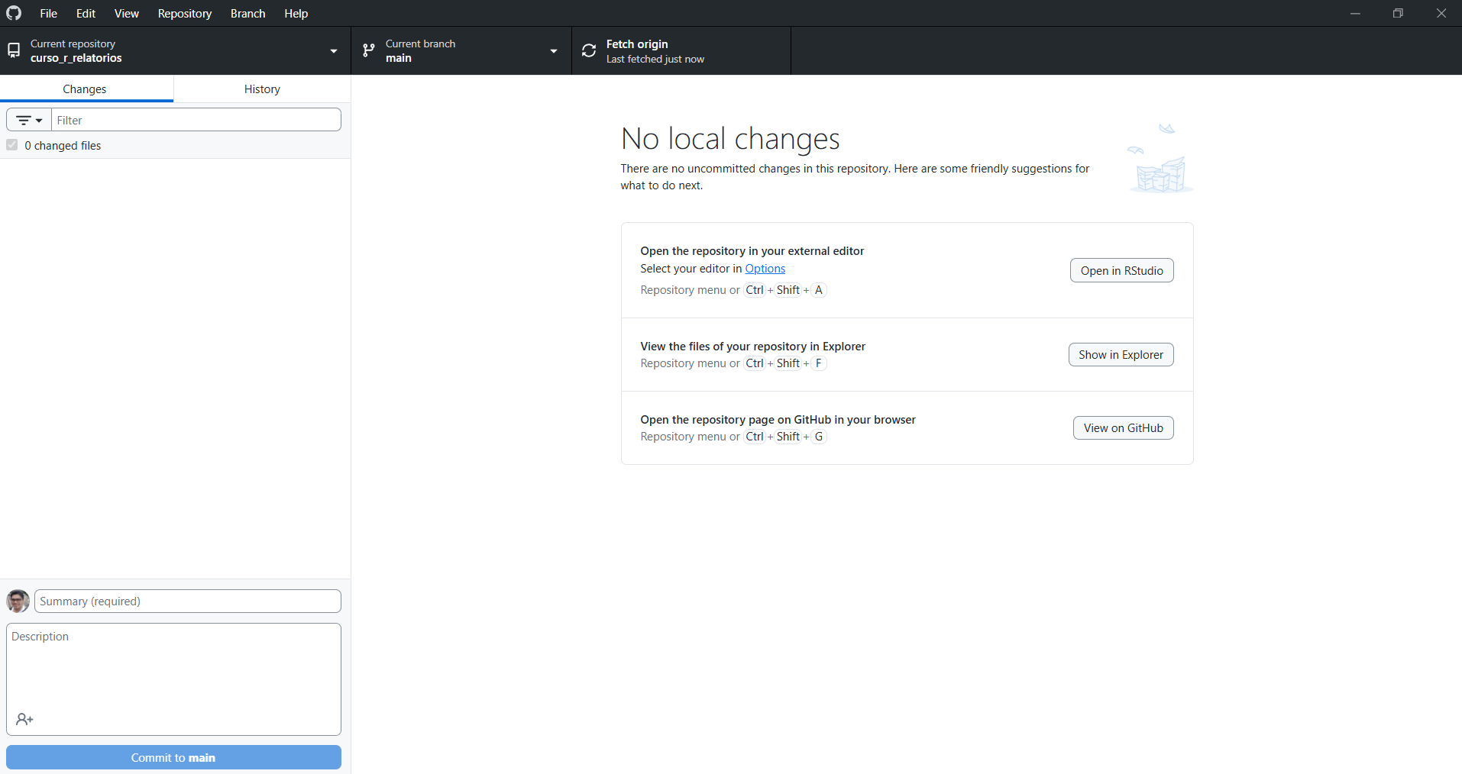

Slide 13




Obrigado!
lapeiufg@gmail.com
lapei.face.ufg.br
instagram.com/lapeiufg
youtube.com/@lapeiufg

